Slide 1
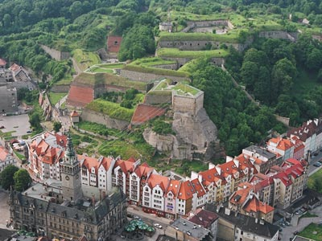
Lokalny Program Rewitalizacji Gminy Miejskiej Kłodzko na lata 2015 - 2020 Kłodzko - 25.08.2016 r.

Slide 2
Przygotowanie Lokalnego Programu Rewitalizacji Gminy Miejskiej Kłodzko na lata 2015 - 2020 jest współfinansowane ze środków Programu Operacyjnego Pomoc Techniczna

Slide 3
WPROWADZENIE
DO REWITALIZACJI

Slide 4
LPR – PODSTAWA PRAWNA
Wytyczne w zakresie rewitalizacji w programach operacyjnych na lata 2014-2020 – Ministerstwo Infrastruktury i Rozwoju, lipiec 2015
lub / i
Ustawa o rewitalizacji - Ministerstwo Infrastruktury i Rozwoju, październik 2015
3. Najważniejsze wspólne wymagania wynikające z ww. dokumentów:
Sfery i obszary problemowe wymagające analizy,
Obowiązkowo występujące problemy z zakresu sfery społecznej,
Obszar zdegradowany i rewitalizowany,
Zasięg obszaru rewitalizowanego 20% obszaru i 30% ludności,
Uspołecznienie procesu rewitalizacji.
Notes:
PODSTAWA DO PODJĘCIA UCHWAŁY RADY W SPRAWIE PRZYSTĄPIENIA DO OPRACOWANIA LPR

Slide 5
CZYM JEST REWITALIZACJA ?
Kompleksowy, wieloletni proces wyprowadzania ze stanu kryzysowego obszarów zdegradowanych poprzez zintegrowane działania na rzecz lokalnej społeczności, przestrzeni i gospodarki, skoncentrowane terytorialnie, prowadzone przez interesariuszy rewitalizacji na podstawie programu rewitalizacji.
Notes:
STAN KRYZYSOWY
OBSZAR ZDEGRADOWANY
ZAKRESY: SPOŁECZNY, PRZESTRZENNY, GOSPODARCZY
INTERESARIUSZE
PROGRAM REWITALIZACJI

Slide 6
STAN KRYZYSOWY
Stan spowodowany koncentracją negatywnych zjawisk społecznych współwystępujących z negatywnymi zjawiskami w co najmniej jednej z następujących sfer:
gospodarczej,
środowiskowej,
przestrzenno-funkcjonalnej,
technicznej.

Slide 7
OBSZAR ZDEGRADOWANY
Obszar, na którym zidentyfikowano stan kryzysowy. Dotyczy to najczęściej obszarów miejskich, ale także wiejskich. Obszar zdegradowany może być podzielony na podobszary, w tym podobszary nieposiadające ze sobą wspólnych granic pod warunkiem stwierdzenia sytuacji kryzysowej na każdym z podobszarów.

Slide 8
OBSZAR REWITALIZACJI
Obszar, na którym będzie prowadzony proces rewitalizacji, obejmujący całość lub część obszaru zdegradowanego, cechujący się:
szczególną koncentracją negatywnych zjawisk,
istotnym znaczeniem dla rozwoju lokalnego gminy,
zasięgiem do 20% powierzchni i 30% mieszkańców gminy.

Slide 9
OBSZARY: ZDEGRADOWANY I REWITALIZACJI - PRZYKŁAD

Slide 10
STRUKTURA STRATEGII LPR
WIZJA
Cel
Kierunek działania
Kierunek działania
Kierunek działania
Działania rewitalizacyjne
Projekt
Projekt
Cel
Cel
LISTA PROJEKTÓW A i B
INDYKATYWNE RAMY FINANSOWE
SYSTEM REALIZACJI
PARTYCYPACJA SPOŁECZNA
Notes:
Do omówienia rozdziały:
Strategia, Ramy finansowe, partycypacja, lista projektów AiB

Slide 11
METODOLOGIA
ORAZ
WYNIKI ANALIZY

Slide 12
ETAP I - DIAGNOZOWANIE
1
Analiza sytuacji w 5 sferach: społecznej, gospodarczej, przestrzenno-funkcjonalnej, technicznej, środowiskowej
2
Identyfikacja obszarów występowania stanu kryzysowego i obszaru zdegradowanego
3
Wyznaczenie obszaru rewitalizacji i analiza problemów
Notes:
NA KAŻDYM ETAPIE PARTYCYPACJA SPOŁECZNA

Slide 13
ETAP II - PROGRAMOWANIE
1
Planowany efekt rewitalizacji – Wizja
2
Lista projektów A
3
Cele rewitalizacji oraz kierunki działań.
Lista projektów B
System realizacji programu.
Indykatywne ramy finansowe
4

Slide 14
METODOLOGIA BADANIA - MIERNIKI ROZWOJU
Badaniu podlegało 17 obszarów problemowych w ramach 5 sfer
Razem analizowano 104 mierniki rozwoju
MIERNIKI ROZWOJU
Odsetek osób długotrwale bezrobotnych
Liczba czynów karalnych nieletnich
Wskaźnik przedsiębiorczości, Odsetek podmiotów gospodarczych płacących podatek dochodowy (PIT + CIT) w przeliczeniu na mieszkańca
Odsetek mieszkań komunalnych ogrzewanych z innych źródeł niż sieć ciepłownicza lub sieć gazowa
Odsetek mieszkań socjalnych
Odsetek lokali mieszkalnych (komunalnych) oddanych do użytku przed 1990 r.
Notes:
społecznych – bezrobocia, ubóstwa, przestępczości, niskiego poziomu edukacji lub kapitału społecznego, niewystarczającego poziomu uczestnictwa w życiu publicznym i kulturalnym,
gospodarczej – niskiego stopnia przedsiębiorczości, słabej kondycji lokalnych przedsiębiorstw),
środowiskowej – przekroczenia standardów jakości środowiska, obecności odpadów stwarzających zagrożenie dla życia, zdrowia, ludzi bądź stanu środowiska),
przestrzenno-funkcjonalnej – niewystarczającego wyposażenia w infrastrukturę techniczną i społeczną, braku dostępu do podstawowych usług lub ich niskiej jakości, niedostosowania rozwiązań urbanistycznych do zmieniających się funkcji obszaru, niskiego poziomu obsługi komunikacyjnej, deficytu lub niskiej jakości terenów publicznych),
technicznej – degradacji stanu technicznego obiektów budowlanych, w tym o przeznaczeniu mieszkaniowym, oraz braku funkcjonowania rozwiązań technicznych umożliwiających efektywne korzystanie z obiektów budowlanych, w szczególności w zakresie energooszczędności i ochrony środowiska).

Slide 15
MATRYCA
Ulica | Sfera społeczna | Sfera gospodarcza | Sfera środowiskowa | Sfera przestrzenno-funkcjonalna | Sfera techniczna | RAZEM 5 sfer
Armii Krajowej | 4 | 2 | 1 | 3 | 1 | 11
Bohaterów Getta | 4 | 2 | 2 | 3 | 3 | 14
Chełmońskiego Józefa | 4 | 2 | 2 | 2 | 1 | 11
Traugutta Romualda | 4 | 2 | 1 | 2 | 1 | 10
Chrobrego Bolesława Pl. | 4 | 2 | 0 | 3 | 1 | 10
Czeska | 5 | 2 | 2 | 3 | 2 | 14
Daszyńskiego Ignacego | 3 | 2 | 2 | 3 | 0 | 10
Wojska Polskiego | 4 | 2 | 2 | 3 | 2 | 13
Grottgera Artura | 4 | 2 | 0 | 3 | 1 | 10
Notes:
PRZYKŁAD

Slide 16
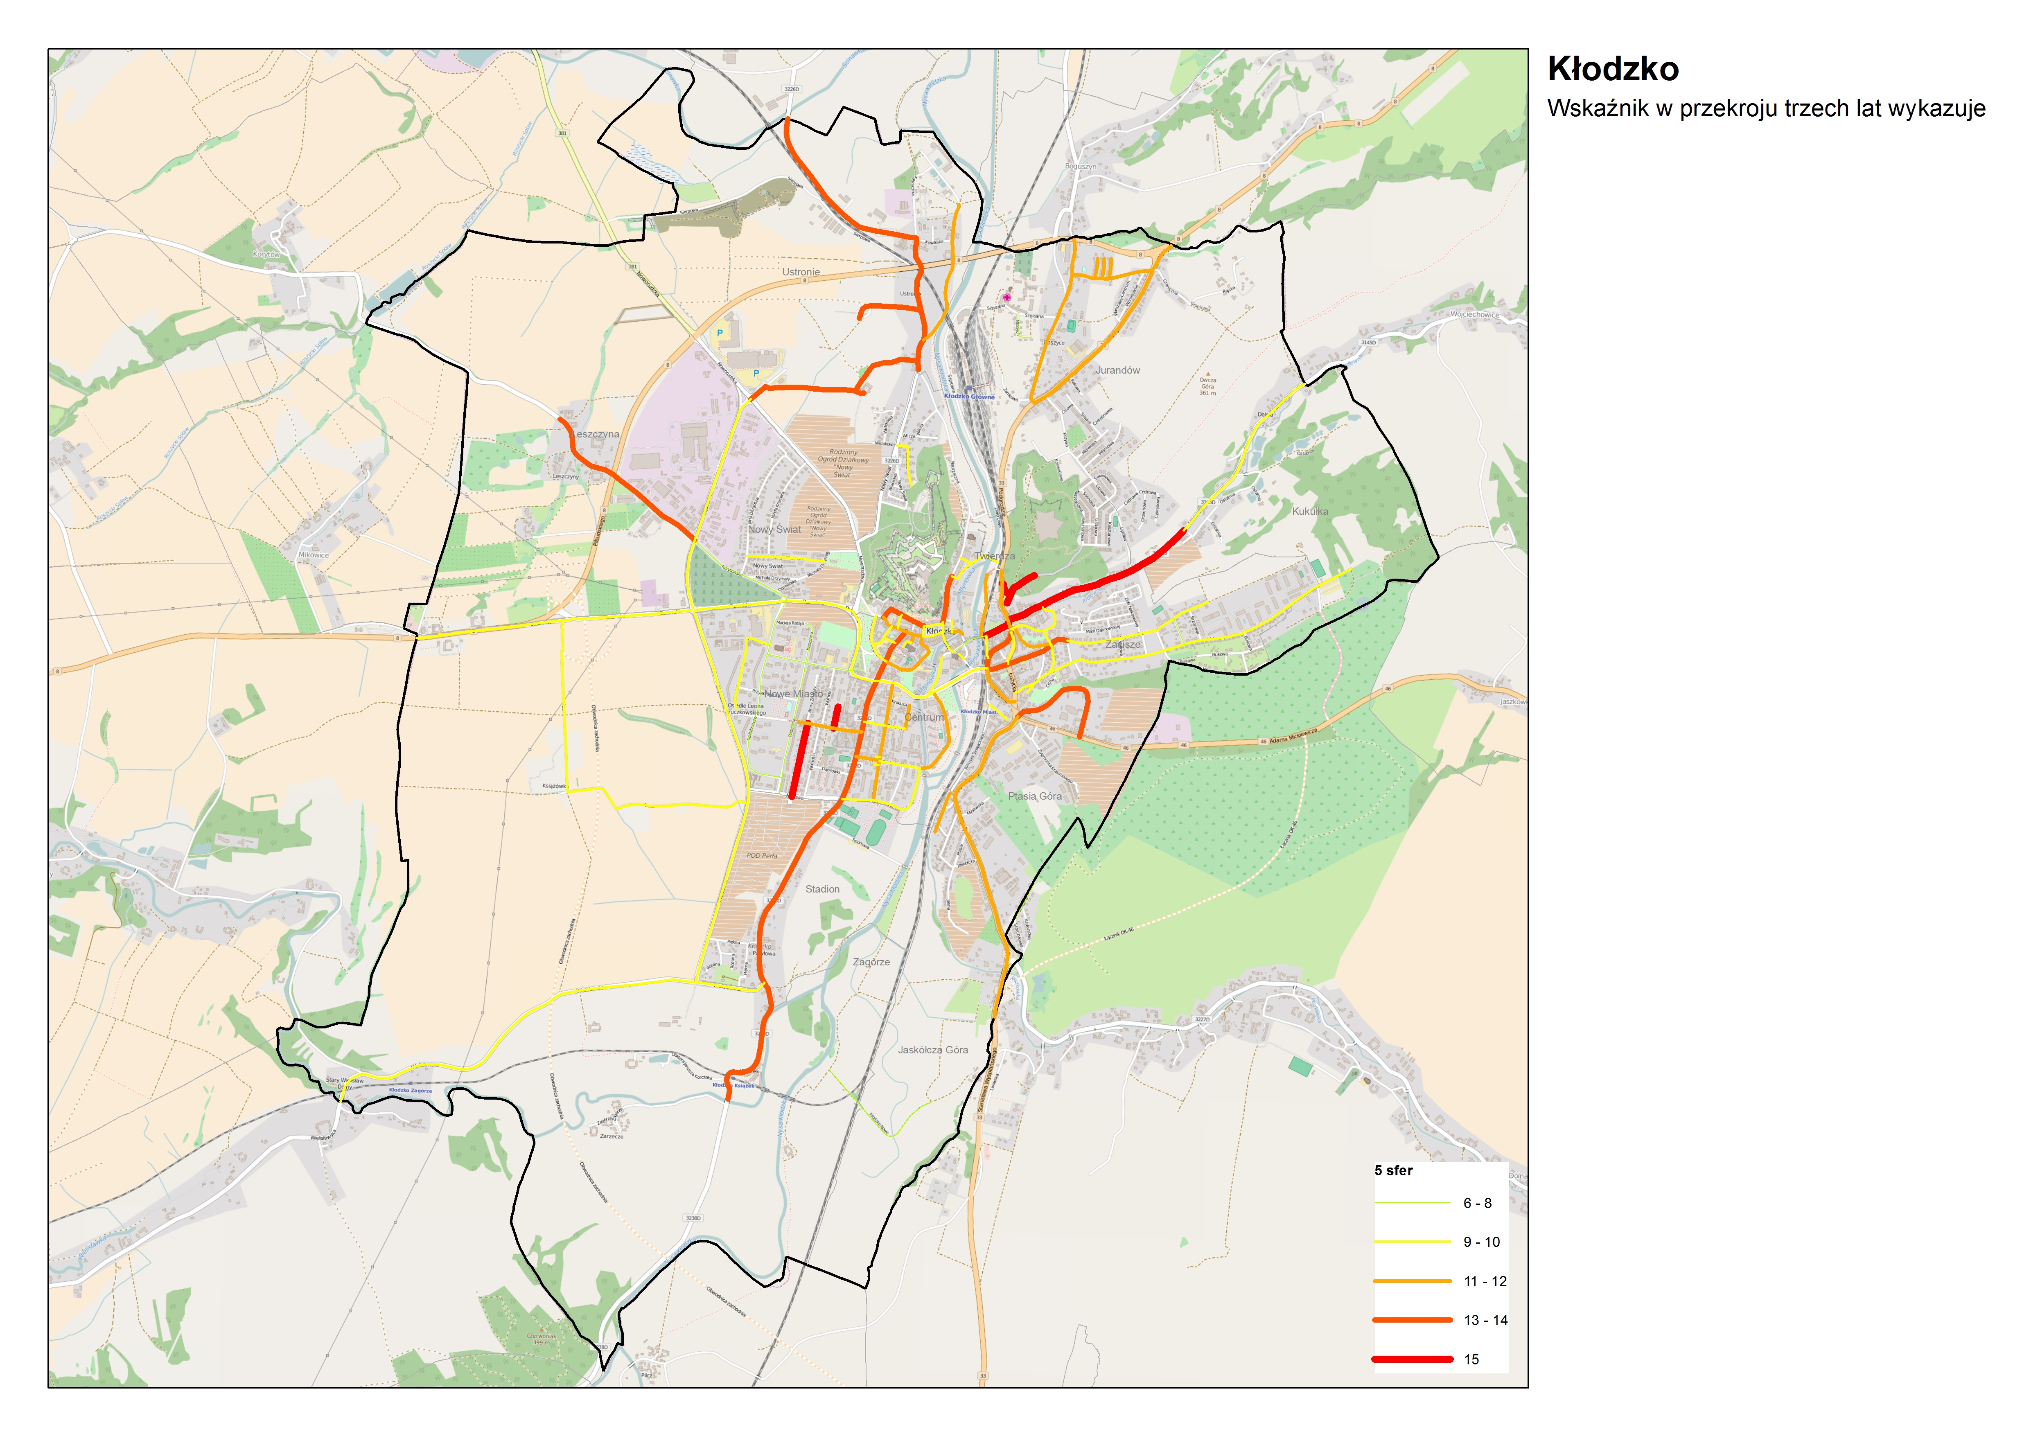
STAN KRYZYSOWY
Notes:
Stan kryzysowy, spowodowany koncentracją negatywnych zjawisk społecznych współwystępujących z negatywnymi zjawiskami w co najmniej jednej z pozostałych sfer został zidentyfikowany na 23 ulicach zlokalizowanych w różnych częściach miast: śródmieście, fabryczna oraz osiedle młodych.
SZCZEGÓLNA KONCENTRACJA:
Minimum 5 wskaźników w sferze społecznej, oraz przekroczenia w pozostałych sferach tzn. minimum:
3 mierników w sferze gospodarczej
1 miernika w sferze środowiskowej
2 mierników w sferze przestrzenno-funkcjonalnej
2 mierników w sferze technicznej
Szczególna koncentracja przestrzenna ulic w stanie kryzysowym została zdiagnozowana na obszarze śródmieścia (18 z 23 ulic).

Slide 17
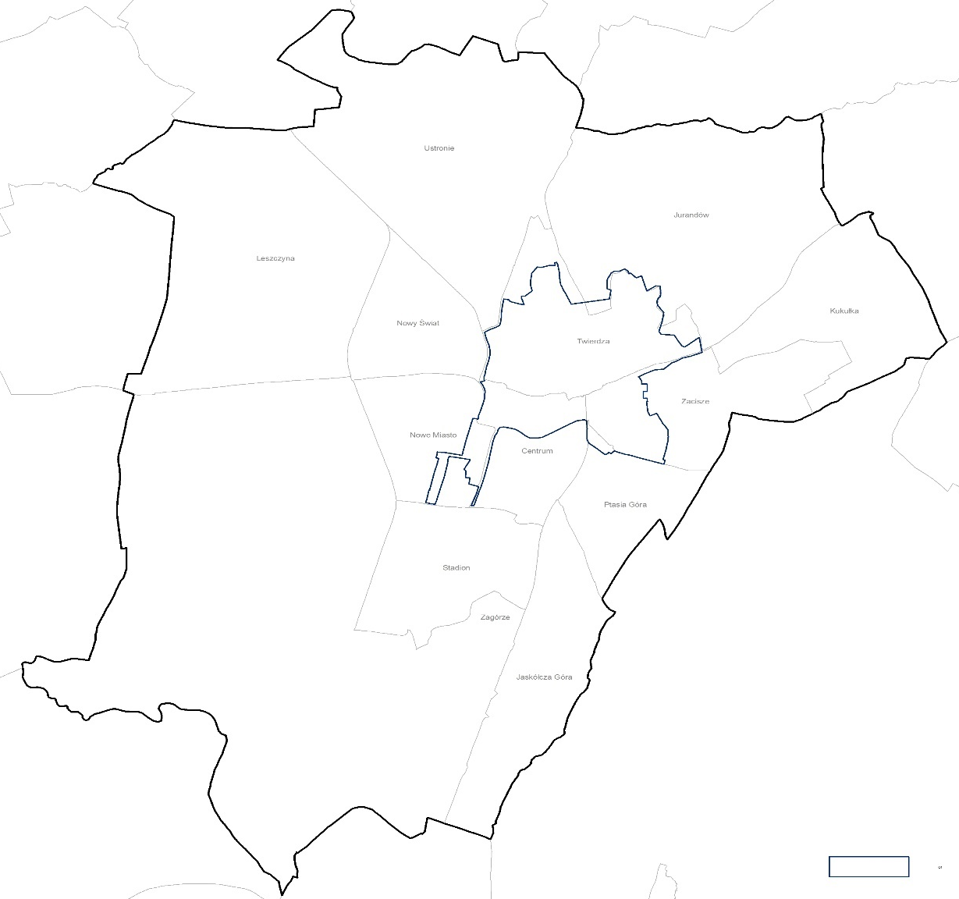
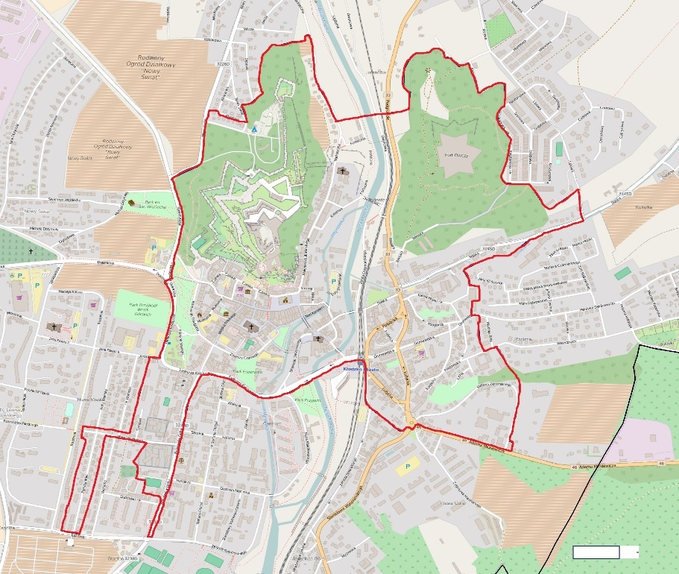
OBSZAR REWITALIZACJI
Zasięg przestrzenny obszarów wyznaczonych do rewitalizacji przedstawiają mapy obok.
Wyznaczony obszar rewitalizacji obejmuje powierzchnię 1,68 km2 (co stanowi ok. 7% powierzchni gminy) i jest zamieszkiwany przez 8 760 osób (29,08% wszystkich mieszkańców).

Slide 18
STRATEGIA LPR
Cel rewitalizacji | Kierunek działań
Cel 1 Rozwój kapitału ludzkiego oraz promowanie włączenia społecznego na obszarze rewitalizowanym | Wzmocnienie kapitału ludzkiego na Obszarze Rewitalizowanym.
 | Promowanie włączenia społecznego poprzez rozwój kapitału społecznego i przeciwdziałanie negatywnym zjawiskom występującym na OR.
Cel 2: Sanacja przestrzeni publicznej oraz dostosowanie infrastruktury do współczesnych standardów | Modernizacja oraz poprawa funkcjonalności przestrzeni publicznej Obszaru Rewitalizowanego.
 | Modernizacja infrastruktury drogowej oraz rozbudowa infrastruktury towarzyszącej.
 | Rozbudowa i modernizacja infrastruktury społecznej sprzyjającej włączeniu społecznemu.
 | Poprawa jakości życia mieszkańców poprzez dostosowanie stanu środowiska do współczesnych standardów
Cel 3. Stworzenie podstaw dla trwałego rozwoju gospodarczego obszaru rewitalizowanego | Wsparcie przedsiębiorstw i przedsiębiorczości na OR.

Slide 19
PODSUMOWANIE PROPOZYCJI PROJEKTÓW REWITALIZACYJNYCH NA OBSZARZE ZDEGRADOWANYM
Został przygotowany elektroniczny formularz zamieszczony na stronie http://klodzko-rewitalizacja.webankieta.pl za pomocą którego można było zgłaszać propozycje projektów rewitalizacyjnych do umieszczenia w LPR;
Formularz propozycji projektów był dostępny od 11.05.2016 do 07.06.2016
Zgłoszono do Lokalnego Programu Rewitalizacji Gminy Miejskiej Kłodzko 73 projekty na łączną kwotę 82 089 752 zł
Lista A zawiera łącznie 43 projekty, z czego wszystkie projekty realizują cel drugi rewitalizacji;
Lista B zawiera 30 projektów, z czego 15 projektów realizuje cel pierwszy LPR, 11 projektów cel drugi i 4 projekty realizują cel trzeci;

Slide 20
PRZYKŁADOWE PROJEKTY LISTA A
Projekty wpisujące się w Działanie 6.3 RPO WD 2014 – 2020
Cel 2
Modernizacja wewnętrznego dziedzińca budynku wielorodzinnego przy ul. Muzealnej 9-11 w Kłodzku,
Rewitalizacja zdegradowanych obiektów i przestrzeni w centrum Kłodzka - rewitalizacja ul. Łukasińskiego, Czeskiej i Traugutta,
Modernizacja budynku Zespołu Szkół Ogólnokształcących w Kłodzku,
Adaptacja budynku przy ul. Łukasińskiego 30 w Kłodzku na cele kulturalne i społeczne,
Modernizacja budynku Powiatowego Centrum Pomocy Rodzinie w Kłodzku,
WSZYSTKIE PROJEKTY Z „LISTY A” ABY UZYSKAĆ DOFINANSOWANIE MUSZĄ STARTOWAĆ W KONKURSACH O DOTACJĘ.
Notes:
KONKURSY W 6.3 I W WIĘKSZOŚCI PROJEKTÓW Z LISTY B. DODATKOWE PUNKTY

Slide 21
PRZYKŁADOWE PROJEKTY LISTA B
Projekty inne niż wpisujące się w Działanie 6.3 RPO WD 2014 -2020
Cel 1
Promocja idei wolontariatu wśród lokalnej społeczności
Integracja społeczna osób wykluczonych społecznie i ich rodzin w Kłodzku,
Cel 2
Rozwój terenów zieleni w mieście Kłodzku,
Zwiększenie dostępności do zasobów kulturowych Ziemi Kłodzkiej poprzez odtworzenie historycznej ścieżki w granicach obiektu Twierdzy Kłodzkiej wraz z infrastrukturą towarzyszącą – adaptacja pomieszczeń oraz terenów otwartych na cele wystawiennicze, edukacyjne i kulturalne
Cel 3
Utworzenie Kłodzkiego Inkubatora Przedsiębiorczości przy ul. Łukasińskiego 28 w
Kłodzku,
Wsparcie kłodzkich przedsiębiorstw poprzez system doradztwa.
PROJEKTY Z „LISTY B” ABY UZYSKAĆ DOFINANSOWANIE MUSZĄ STARTOWAĆ W KONKURSACH O DOTACJĘ.

Slide 22
INDYKTYWNY BUDŻET
Cel LPR | Źródła finansowania |  |  |  | Razem
 | Lista A |  | Lista B
 | Śr. Zewnętrzne | Śr. Własne | Śr. Zewnętrzne | Śr. Własne
Cel nr 1 |  |  | 10 041 159,00 | 3 540 484,00 | 13 581 643,00
Cel nr 2 | 26 092 147,00 | 5 216 902,00 | 18 278 578,00 | 5 667 226,00 | 55 254 853,00
Cel nr 3 |  |  | 9 990 267,00 | 3 262 989,00 | 13 253 256,00
Ogółem | 26 092 147,00 | 5 216 902,00 | 38 310 004,00 | 12 470 699,00 | 82 089 752,00
Notes:
LISTA A
LISTA B

Slide 23
KOMPLEMENTARNOŚĆ ŹRÓDEŁ FINANSOWANIA
Komplementarne źródła finansowania | Wartość wsparcia | Środki publiczne/prywatne
EFRR | 53 303 029,00 | 13 363 091,00
EFS | 1 136 538,00 | 962 026,00
Inne źródła finansowania | 14 287 094,00 | 10 137 096,00

Slide 24
ZARZĄDZANIE PROGRAMEM
Rada Miejska w Kłodzku
Burmistrz Miasta Kłodzka
w imieniu interesariuszy rewitalizacji Zespół ds. Rewitalizacji Gminy Miejskiej Kłodzko
Właściwa komórka urzędu odpowiedzialna za rewitalizację, tj. Wydział Rozwoju Miasta.
W imieniu interesariuszy podmioty/ osoby realizujące projekty rewitalizacyjne
Notes:
LISTA A
LISTA B

Slide 25
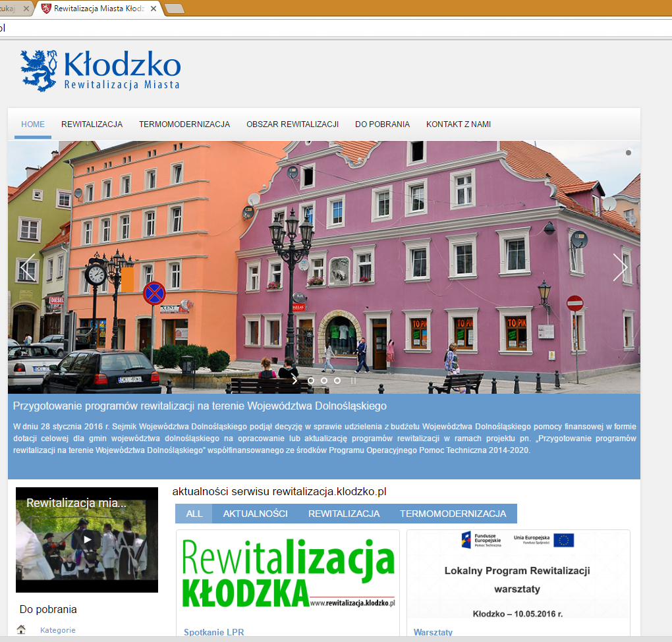
PARTYCYPACJA SPOŁECZNA
Działanie edukacyjne i informacyjne,
Zespół ds. Rewitalizacji,
Warsztaty,
Badanie ankietowe,
Otwarty nabór projektów,
Zgłaszanie uwag i opinii,
Konferencja rewitalizacyjna,

Slide 26
Dziękuje za uwagę
Ireneusz Ratuszniak
EffiCon sp. z o.o. sp. k.
ul. Avicenny 14
54-611 Wrocław
www.efficon.pl , biuro@efficon.pl
Strategie,
Programy Rewitalizacji,
Systemy Zarządzania i Kontroli,
Analizy i ekspertyzy,
Programy rozwojowe,
Studia Wykonalności ,
Wnioski o dofinansowanie .

